Slide 1



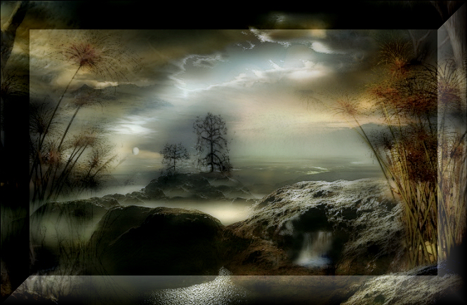
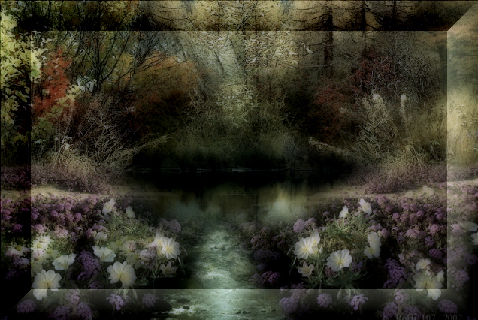
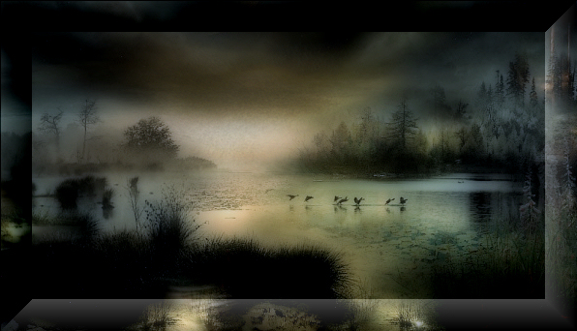
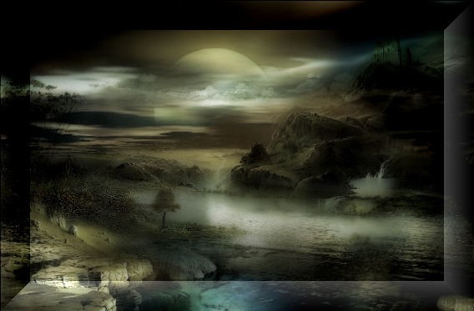
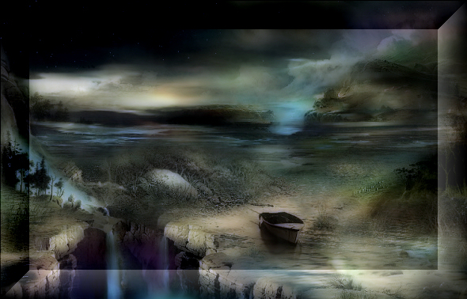
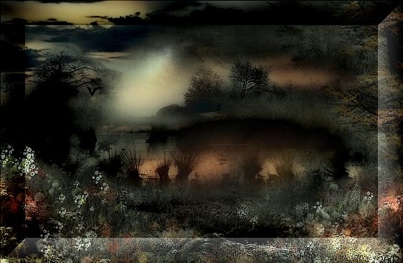
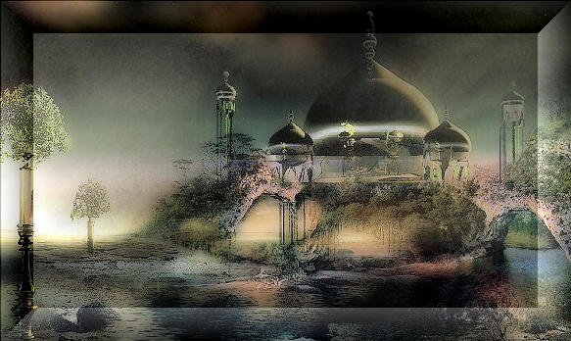
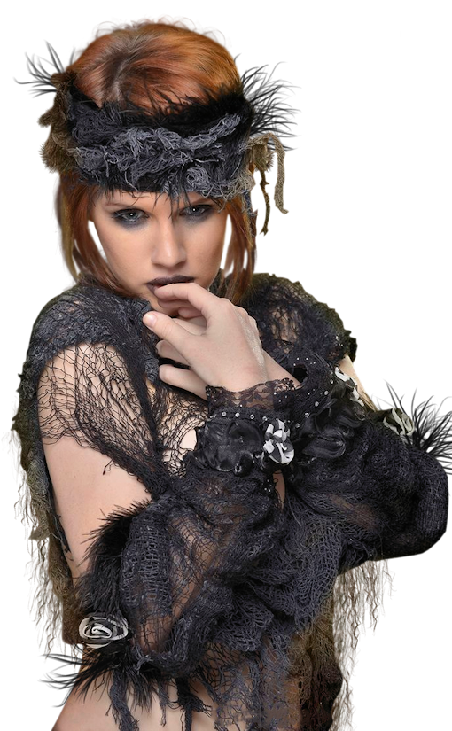
automatico
Imagenes RoHi
Y que yo me la llevé al río
creyendo que era mozuela,
peró tenía marido.
El almidón de su enagua
me sonaba en el oído
como una pieza de seda,
rasgada por diez cuchillos.
Pasadas las zarzamoras,
los juncos y los espinos,
bajo su mata de pelo
hice un hoyo sobre el limo.
Aquella noche corrí
el mejor de los caminos,
montado en potra de nácar
sin bridas y sin estribos.
No quiero decir por hombre
las cosas que ella me dijo.
la luz del entendimiento
me hace ser muy comedido.
Se apagaron los faroles
y se encendieron los grillos.
Sin luz de plata en sus copas
los árboles han crecido
y un horizonte de perros
ladra muy lejos del río.
Ni nardos ni caracolas
tienen el cutis tan fino,
ni los cristales con luna
relumbran con ese brillo.
Yo me quité la corbata.
ella se quitó el vestido.
Yo el cinturón con revólver,
ella, sus cuatro corpiños.
Sucia de besos y arena
yo me la llevé del río.
Con el aire se batían
las espadas de los lirios.
Y no quise enamorarme
porque teniendo marido,
me dijo que era mozuela
cuando la llevaba al río...
Me porté como quien soy,
como un gitano legítimo.
La regalé un costurero
grande, de raso pajizo.
Sus muslos se me escapaban
como peces sorprendidos,
la mitad llenos de lumbre,
la mitad llenos de frío.
presentacionesines@gmail.com
La casada infiel
En las últimas esquinas
toqué sus pechos dormidos,
y se me abrieron de pronto
como ramos de jacintos.
Fue la noche de Santiago
y casi por compromiso.
Todos los derechos de autor © pertenecen a los respectivos artistas / fotógrafos
Federico García Lorca

Slide 2







¿Te ha gustado?
Puedes ver más entrando
Aquí
Además puedes recibir powerpoints en tu correo electrónico suscribiéndote aquí:

